Slide 1
Classe: Consoles
aluno: SILAS B. FERREIRA Matrícula : 333044

Slide 2
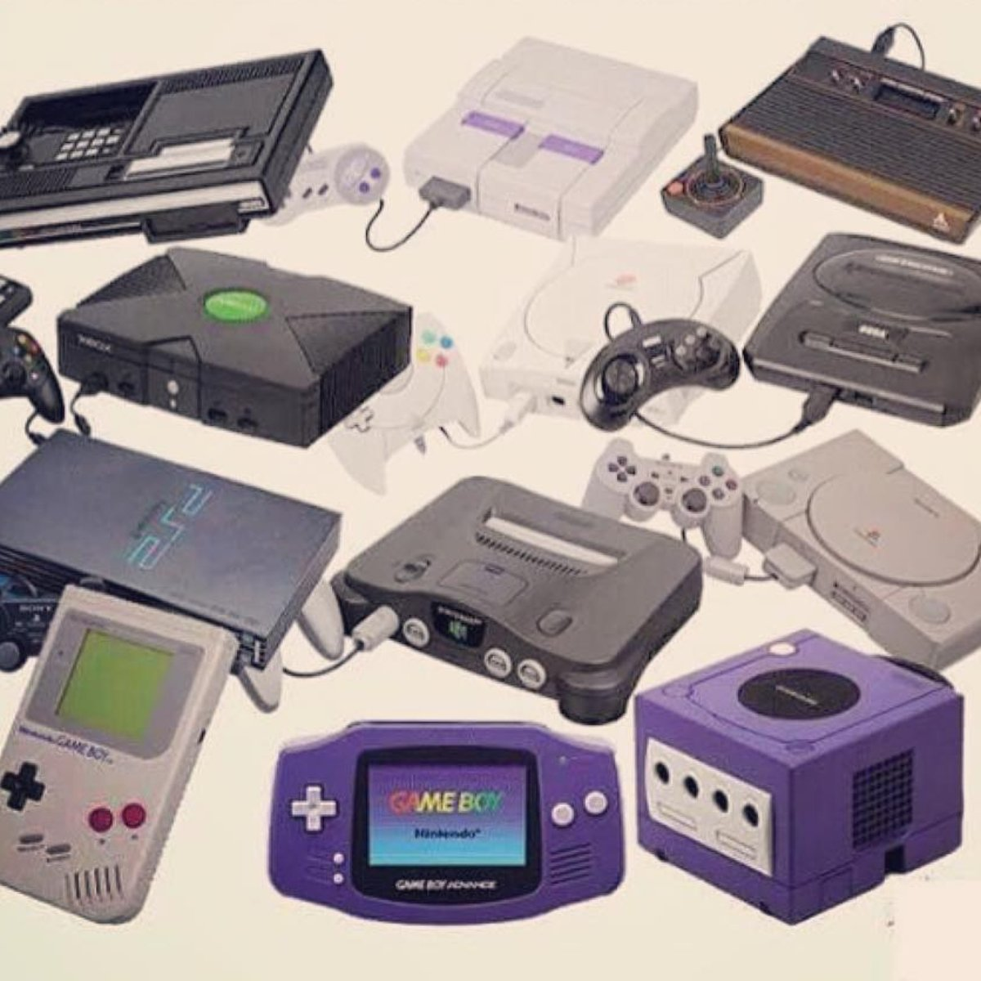
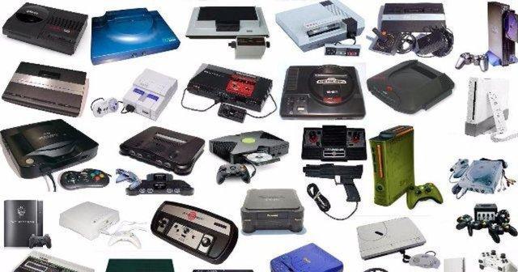
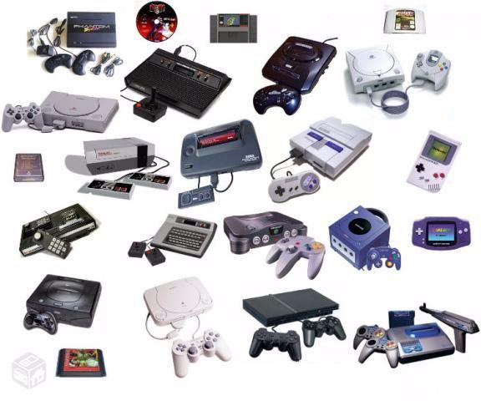
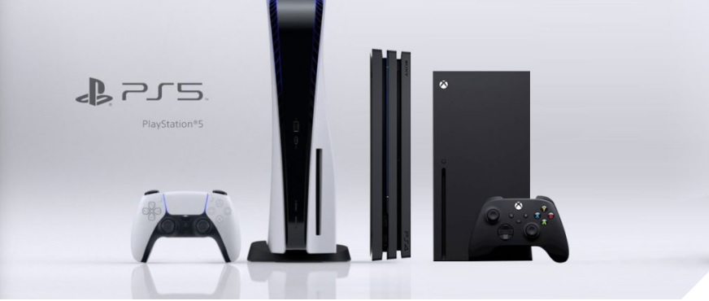
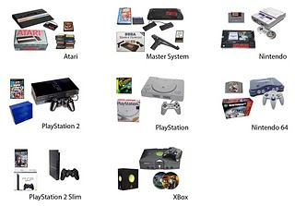

Slide 3
Encapsulamento:
DIFERENTES BOTÕES DO CONTROLE, BOTÃO DE LIGAR O CONSOLE, BOTÃO INSERIR CD...

Slide 4
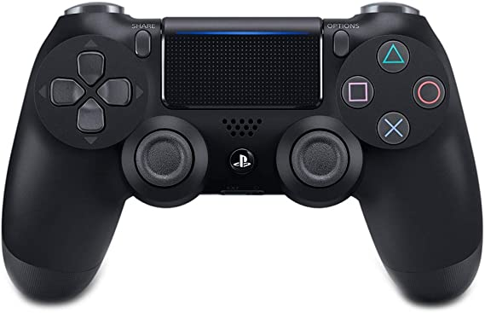
POLIMORFISMO
CONTROLE DO CONSOLE...

Slide 5
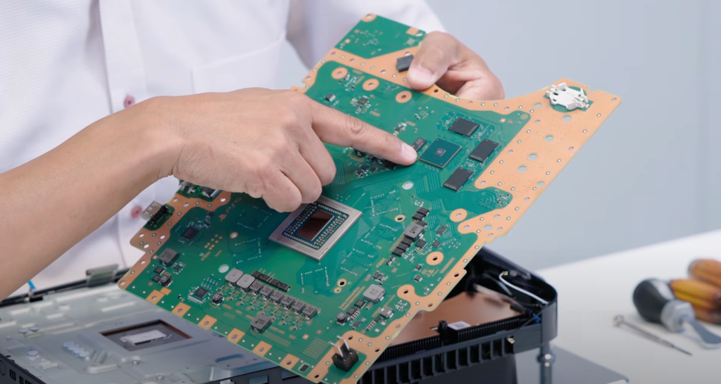
Genralização:
HARDWARE DO CONTROLE DO CONSOLE e SOFTWARES INTERNOS
HARDWARE DA PLACA-MÃE DO CONSOLE E SOFTWARES INTERNOS

Slide 6
Composição:
A CARCAÇA DO CONSOLE...
OS FIOS DENTRO DO CONSOLE E TAMBÉM A FONTE...
OS PERIFÉRICOS DO CONSOLE...

